Slide 1




Distribuição das doenças no espaço e no tempo
Professor Carlos Henrique

Slide 2

Introdução
Epidemiologia
Distribuição
de doenças no espaço e no tempo

Slide 3



Quem?
Onde?
Quando?

Slide 4

Quem?
Características pessoais:
Sexo
Idade
Raça
Condição socioeconômica
Hábitos alimentares
Hábitos culturais
Sarampo mais comum em CRIANÇAS.
Hipertensão arterial alta mais prevalente na POPULAÇÃO NEGRA

Slide 5
Onde?
Analisa a possibilidade de haver padrões espaciais na distribuição de doenças.
Áreas específicas para manifestação das doenças.
Diarréia infecciosa mais prevalente em ÁREAS SEM SANEAMENTO
Leishmaniose visceral mais comum em ÁREAS RURAIS
(até déc. 80)

Slide 6
Quando?
Avalia as tendências e os períodos de maior ocorrência das doenças.
Velocidade da ocorrência.
Evolução temporal pode predizer sua ocorrência futura.
Dengue é mais comum no VERÃO
Mortalidade do câncer gástrico vem declinando nos últimos 50 ANOS

Slide 7
Aplicabilidade
Melhor conhecimento do processo saúde-doença;
Definição de grupos mais vulneráveis;
Determinar as áreas de risco para intervenção em saúde;
Avaliar o impacto das intervenções de saúde;
Planejamento: Onde e como empregar recursos públicos.

Slide 8
Distribuição das doenças no espaço
Espaço
Características
Geográficas
Características
Naturais
Características
Socias
Processos
Sociais

Slide 9
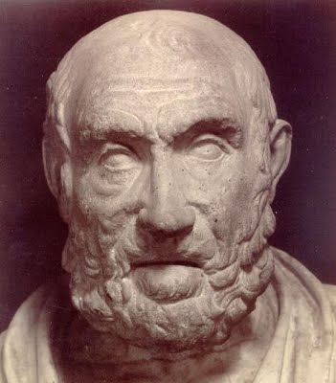
Início da relação entre ocorrência de doenças e o espaço: Hipócrates , Séc V a.C. ( Dos ares, dos mares e dos lugares)
“As investigações médicas deveriam considerar as características das localidades onde as doenças ocorriam(...)”

Slide 10
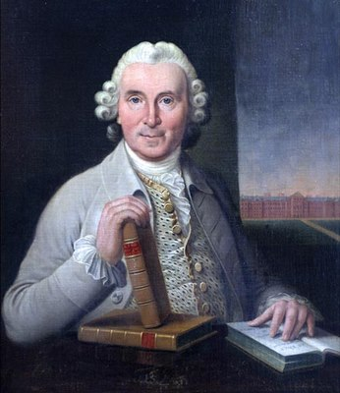
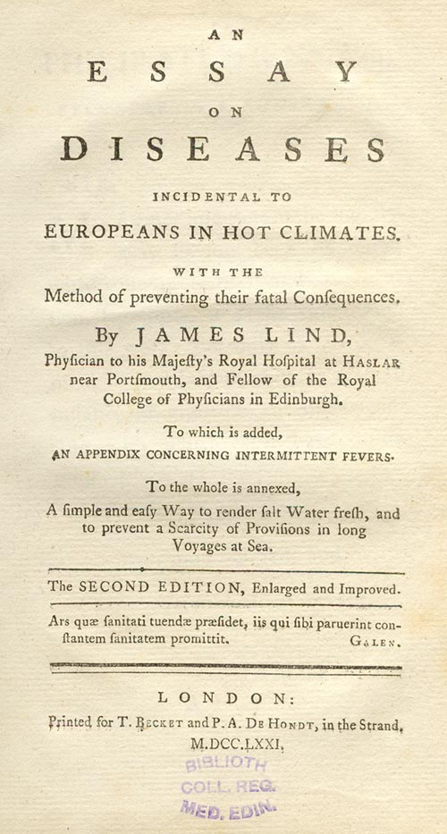
Primeiros mapeamentos de doenças: Europa, séc XVIII.
James Lind: Ensaio sobre doenças acidentais de europeus em clima quente. (1768)
Procura pela explicação para distribuição geográfica de diversas doenças.
Considerado precursor da geografia médica.
James Lind

Slide 11
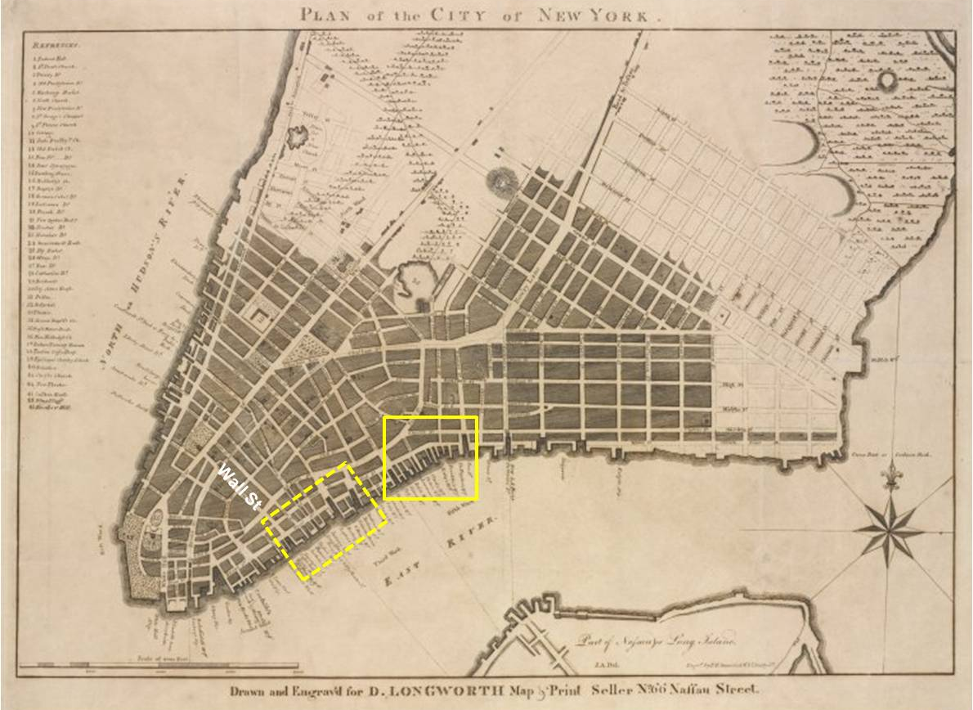
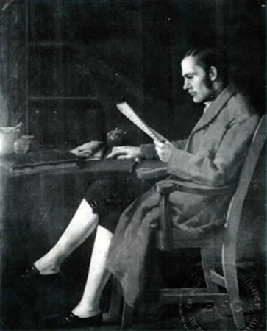
Valentine Seaman (1798): Febre amarela em Nova Iorque
Valentine Seaman

Slide 12
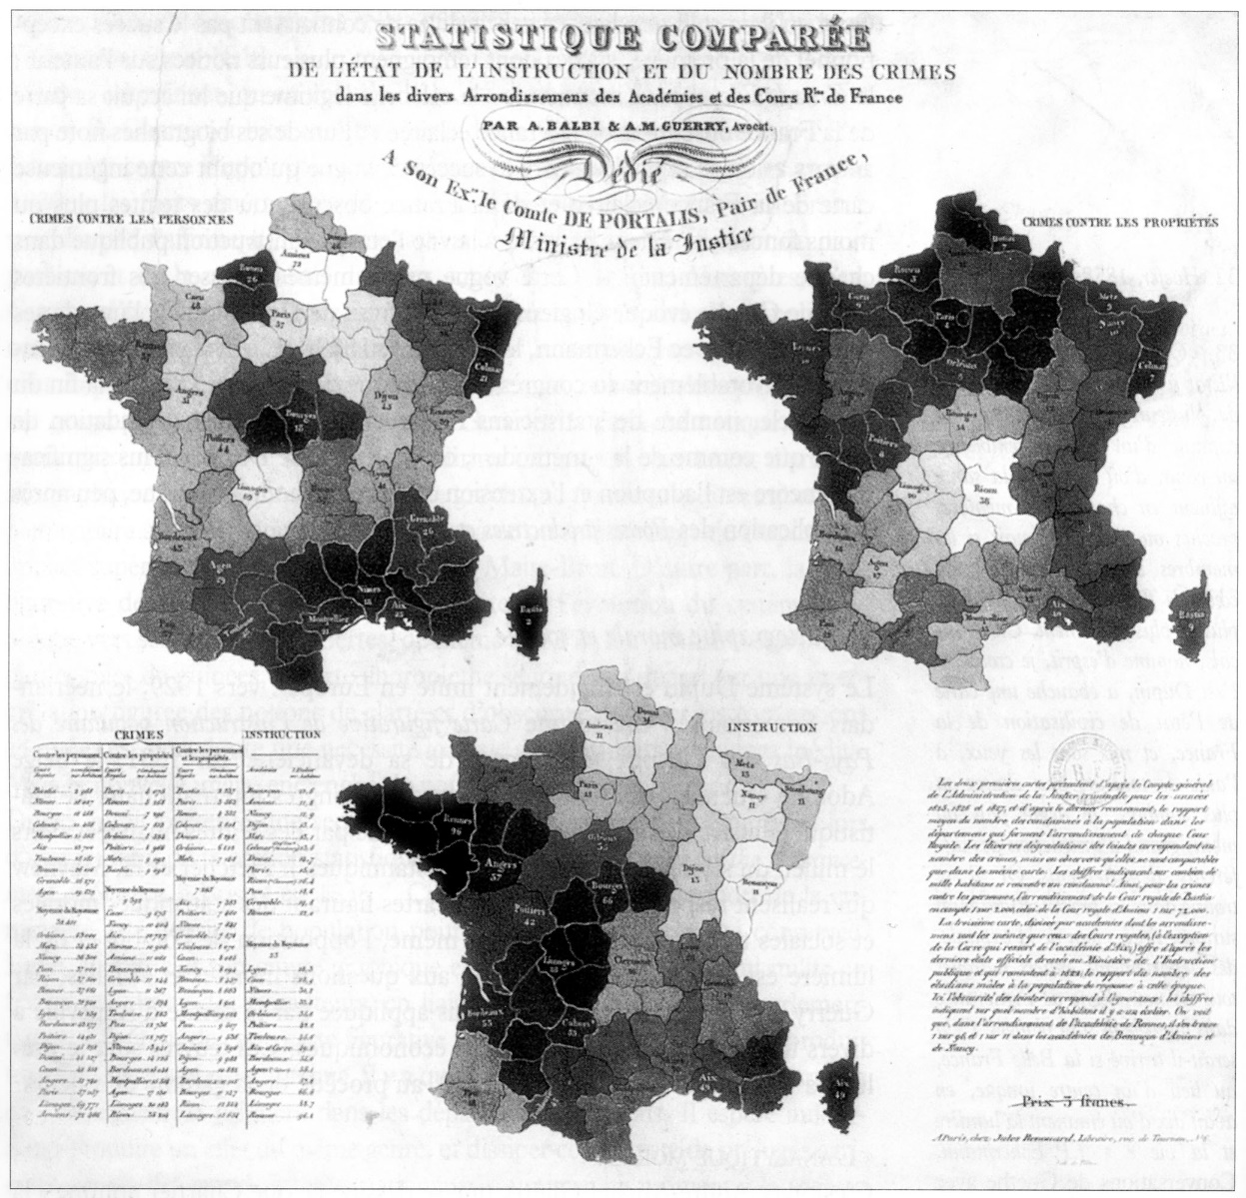
André-Michel Guerry (França,1833)
Mapa sobre distribuição de crimes e sucídios.

Slide 13
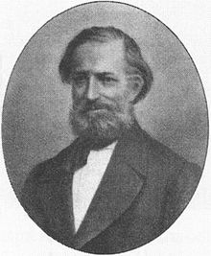
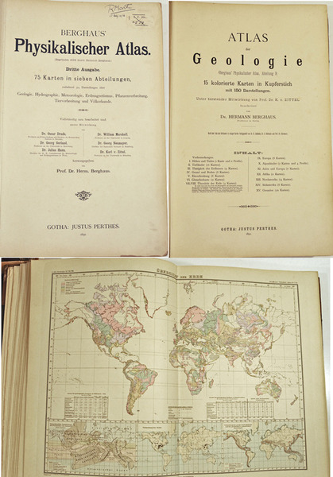
Heinrich Berghaus
Physikalicher Atlas (1852)
Heinrich Berghaus

Slide 14
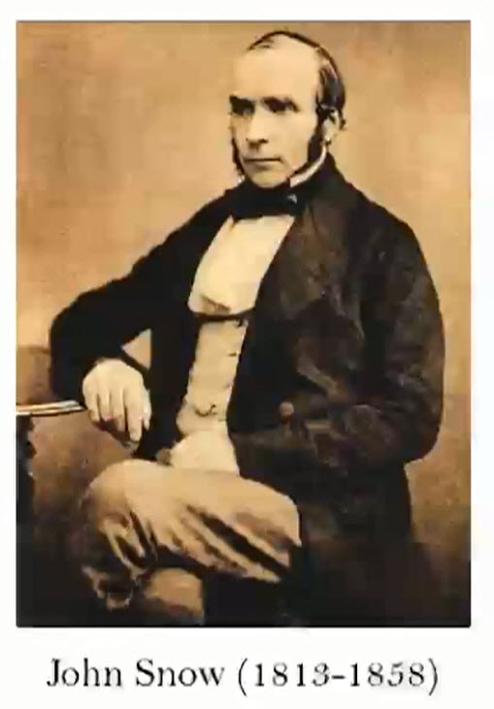
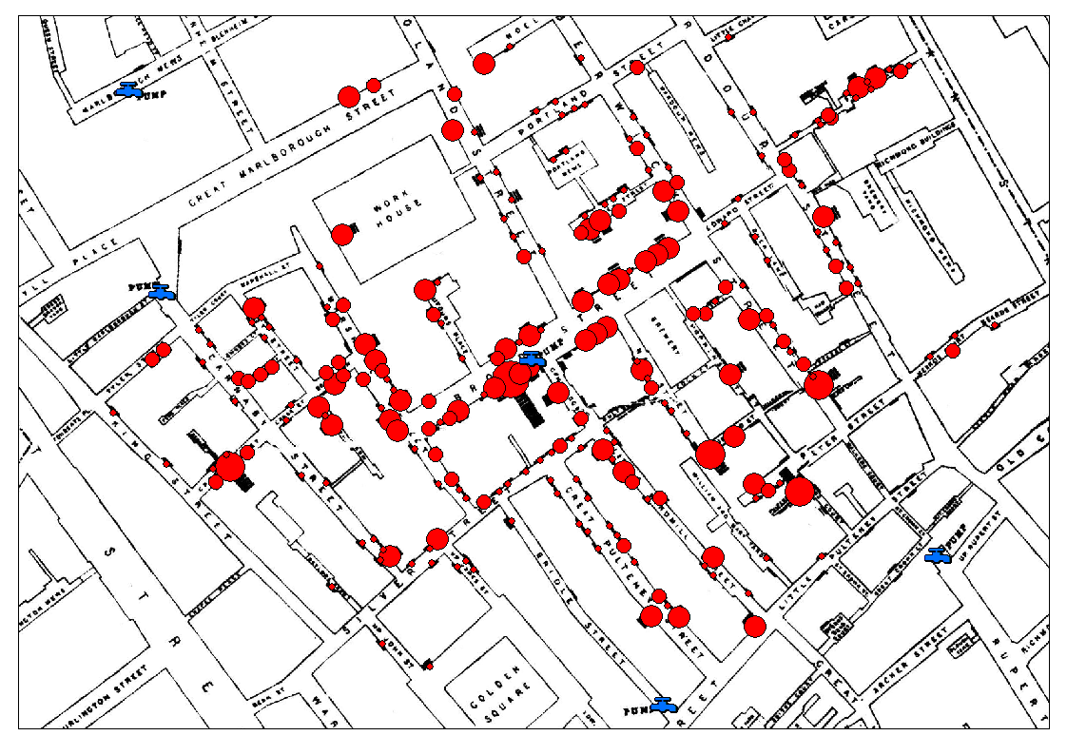
John Snow, 1854.
Surto de cólera em Soho, Londres.

Slide 15
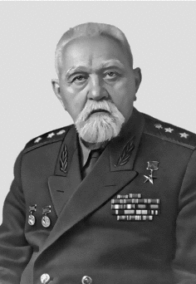
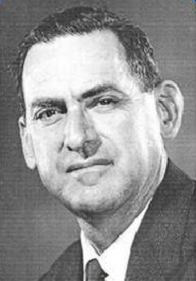
Palm, final do séc XIX.
Luz solar : variação geográfica causa da prevalência do do raquitismo em diversos países.
1930, Pavlovsky : Teoria dos focos naturais para estudos da peste e da leishmaniose.
Meados do séc XX, Lancaster: distribuição espacial por melanoma(excesso de luz solar) .
Pavlovsky
Lancaster

Slide 16
“O principal objetivo do estudo das variações geográficas das doenças é a formulação de hipóteses etiológicas através da análise conjunta das variações nos fatores ambientais.”
(Medronho, 2009)

Slide 17
Análise Espacial em Saúde
É o estudo quantitativo da distribuição das doenças ou serviços de saúde, onde o objeto de estudo está referenciado geograficamente.

Slide 18
É utilizada para:
Identificar padrões espaciais de morbidade ou mortalidade e seus fatores associados;
Descrever os processos de difusão das doenças;
Gerar conhecimento sobre etiologia de doenças;
Visualizar o padrão de distribuição de eventos em um mapa.

Slide 19
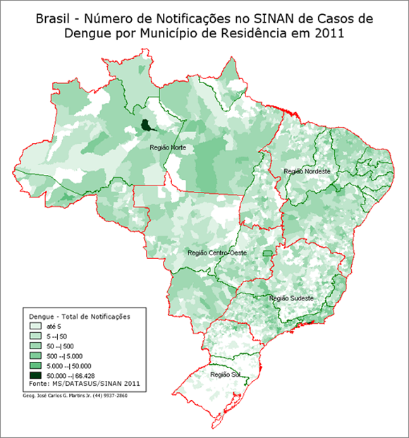

Slide 20
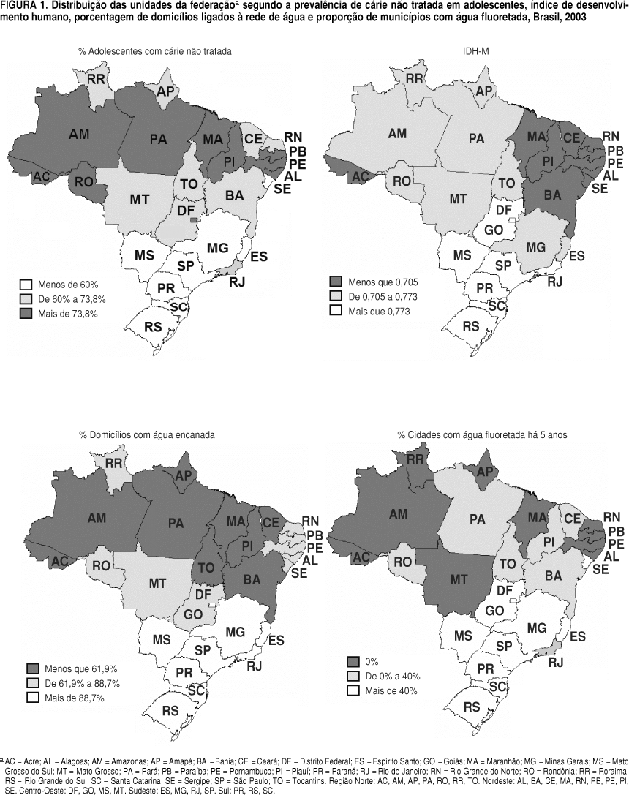

Slide 21
Métodos para análise espacial:
Visualização: onde o mapeamento de eventos de saúde é a ferramenta primária.
Análise Exploratória de Dados: utilizada para descrever padrões espaciais e relações entre mapas.
Modelagem: Utilizada quando se pretende testar formalmente uma hipóteses ou estimar relações.

Slide 22
Instrumentos utilizados para análise espacial:
Geoprocessamento
É um conjunto de técnicas de coleta, tratamento e exibição de informações indexadas geograficamente.
Um dos sistemas mais utilizado nas saúde coletiva é o Sistema de Informações Geográficas (SIG).

Slide 23
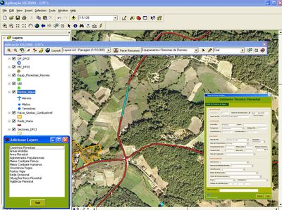
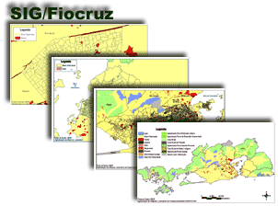

Slide 24
Geostatística
É o estudo dos fenômenos que variam continuamente no espaço.
Seu principal objetivo: análise da variabilidade espacial e predição de fenômenos.

Slide 25
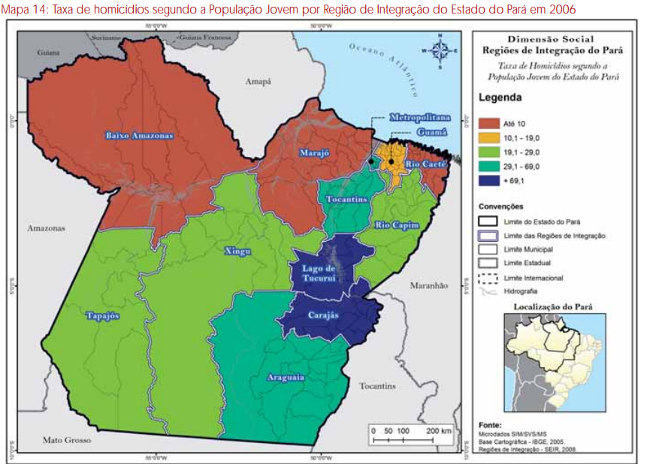

Slide 26
Análise de dado de área ou em treliça
São observações associadas a regiões que podem regulares ou irregulares.

Slide 27
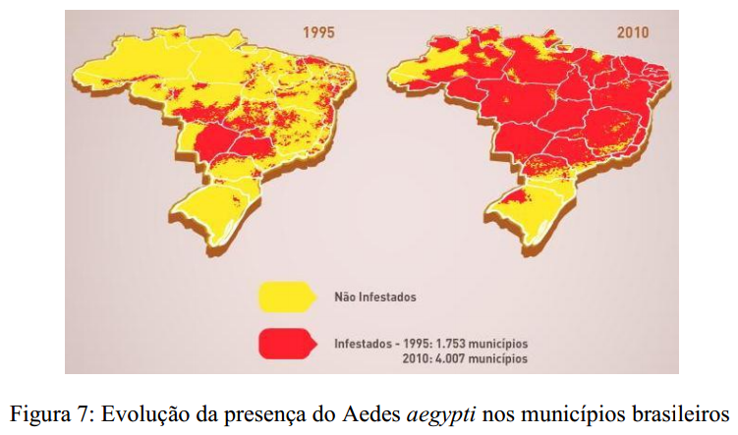

Slide 28
Análise de padrões pontuais
O objetivo é saber se os eventos observados ocorreram aleatoriamente ou se existe algum padrão sistemático em determinada região.

Slide 29

Estudo dos Migrantes
Determinar se o risco de adoecer entre migrantes oriundos de uma região com alto(ou baixo) risco muda após a migração para uma região de baixo (ou alto) risco.

Slide 30
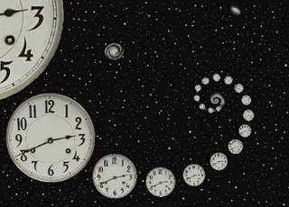
Distribuição das Doenças no Tempo
Fornecer informações para compreensão, previsão, busca etiológica, prevenção de doenças e avaliação do impacto de intervenções de saúde.

Slide 31
Obedecer padrão.
Exemplo: Aumento da ocorrência de rubéola no final do inverno e início da primavera.
É preciso verificar tendências a longo prazo para avaliar se há uma elevação acima da frequência habitual da doença em um determinado período do tempo, o que poderia indicar a presença de uma epidemia.

Slide 32
Quatro tipos principais de aspectos relacionados à evolução temporal das doenças:
Tendência
secular
Variações sazonais
Variações
irregulares
Variações cíclicas

Slide 33
Tendência Histórica
Análise das mudanças na frequência de uma doença por um longo período de tempo (geralmente décadas).

Slide 34
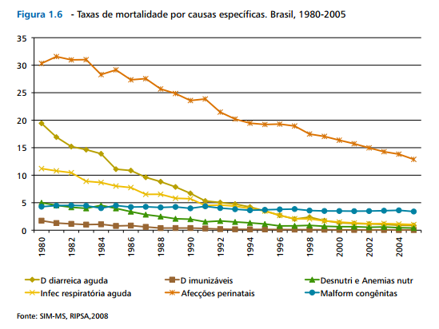

Slide 35
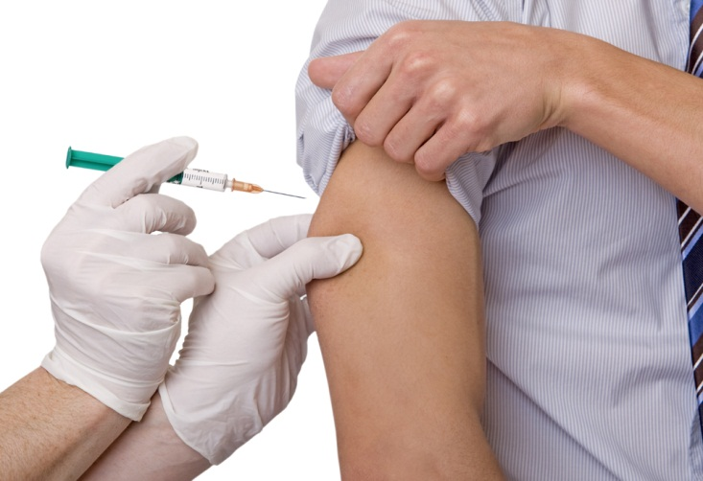

Transição epidemiológica
Ao longo do séc XX, primeiramente nos países desenvolvidos e posteriormente nos países subdesenvolvidos.
Resultados de grandes melhorias sociais, introdução de tecnologias, etc...

Slide 36
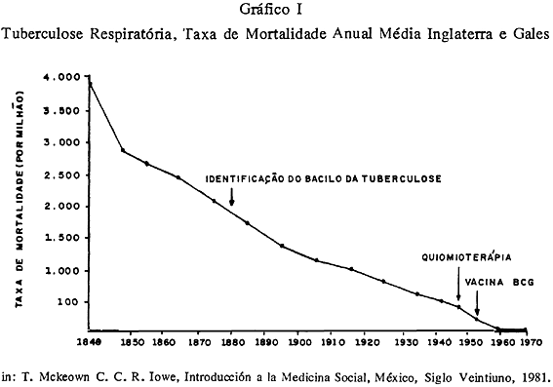

Slide 37
Variações Cíclicas
Flutuações na incidência de uma doença ocorrida em um período maior que um ano.
Grande populações suscetíveis , a incidência de sarampo tende a aumentar a cada três anos. (Sucessivo nascimento de crianças suscetíveis).

Slide 38
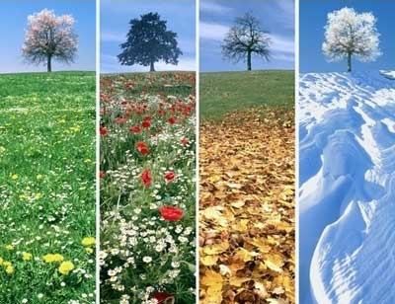
Variações sazonais
Variação na incidência de uma doença, cujos ciclos coincidem com as estações do ano.
A variação ocorre dentro do período de um ano.
Doenças infecciosas agudas são exemplos típicos, mas também podem ocorrer com doenças crônicas. (maior número de acidentes de trabalho durante época de colheita agrícola).

Slide 39
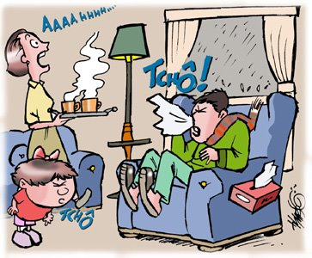
Depende de fatores como: radiações solares , temperatura, umidade do ar, precipitação, etc...
Um conglomerado de pessoas no inverno pode favorecer o aparecimento de diversas doenças respiratórias como a gripe.
Maior consumo de água no verão pode favorecer a transmissão feco-oral (diarrérias infecciosas p.ex.)

Slide 40
Variações Irregulares
Alterações inusitadas na incidência das doenças, diferente do que seria esperado.
Incidência esperada baseada em dados históricos: Endemia
Não esperado: Epidemia.

Slide 41
Endemia
Presença usual de uma doença, dentro dos limites esperados, em uma determinada área geográfica, por um período de tempo ilimitado.
É uma doença habitual, presente entre membros de um determinado grupo, em uma população definida.
Ex: Malária, doença de Chagas, esquistossomose.

Slide 42
Epidemia
Elevação brusca , temporária e significativamente acima do esperado da incidência de uma determinada doença.
Alteração nos fatores relacionados ao agente, hospedeiro e/ou ambiente.
Ela não representa a ocorrência de muitas casos.
Por ex: Poliemielite não ocorre no Rio de Janeiro desde de 1989, logo um único caso autóctone já representaria uma epidemia.

Slide 43
Caso autóctone: É o caso oriundo do mesmo local onde ocorreu.
Caso alóctone: É o caso importado de outra localidade.

Slide 44
Pandemia
Ocorrência epidêmica caracterizada por uma larga distribuição espacial, atingindo várias nações.
Uma série de epidemias localizadas em diferentes países que ocorrem ao mesmo tempo.
Exemplo: Epidemia de AIDS no mundo, H1N1.

Slide 45
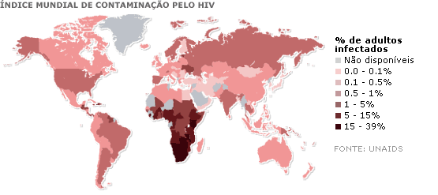

Slide 46
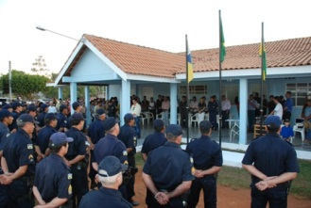
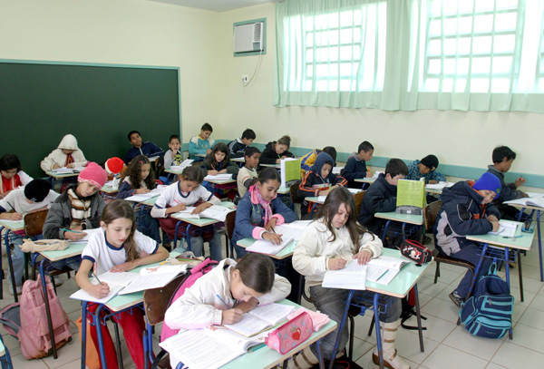
Surto epidêmico
Ocorrência epidêmica delimitada a um espaço extremamente restrito, como vilas, quartéis, colégios, prédios,etc.

Slide 47
Epidemia por fonte comum
Pode ser veiculada por água, alimentos, ar, não havendo em geral a transmissão de pessoa para pessoa.
Rápida progressão no número de casos;
Pico de incidência em curto período de tempo
Indícios de contaminação por uma única fonte.
Curto espaço de tempo – Fonte pontual
Espaço de tempo mais longo – Fonte persistente.

Slide 48
Epidemia progressiva (ou propagada)
Lenta
Geralmente de pessoa para pessoa.
Malária, dengue, sífilis, raiva humana e gripe.
Em comunidades suscetíveis e isoladas (aldeias indígenas p.ex.) pode provocar epidemias explosivas.

Slide 49
Como saber se é uma endemia ou epidemia?
Diagrama de Controle
Calcula-se média mensal da incidência dos últimos dez anos.
Calcula-se o desvio padrão para cada incidência mensal.

